Slide 1
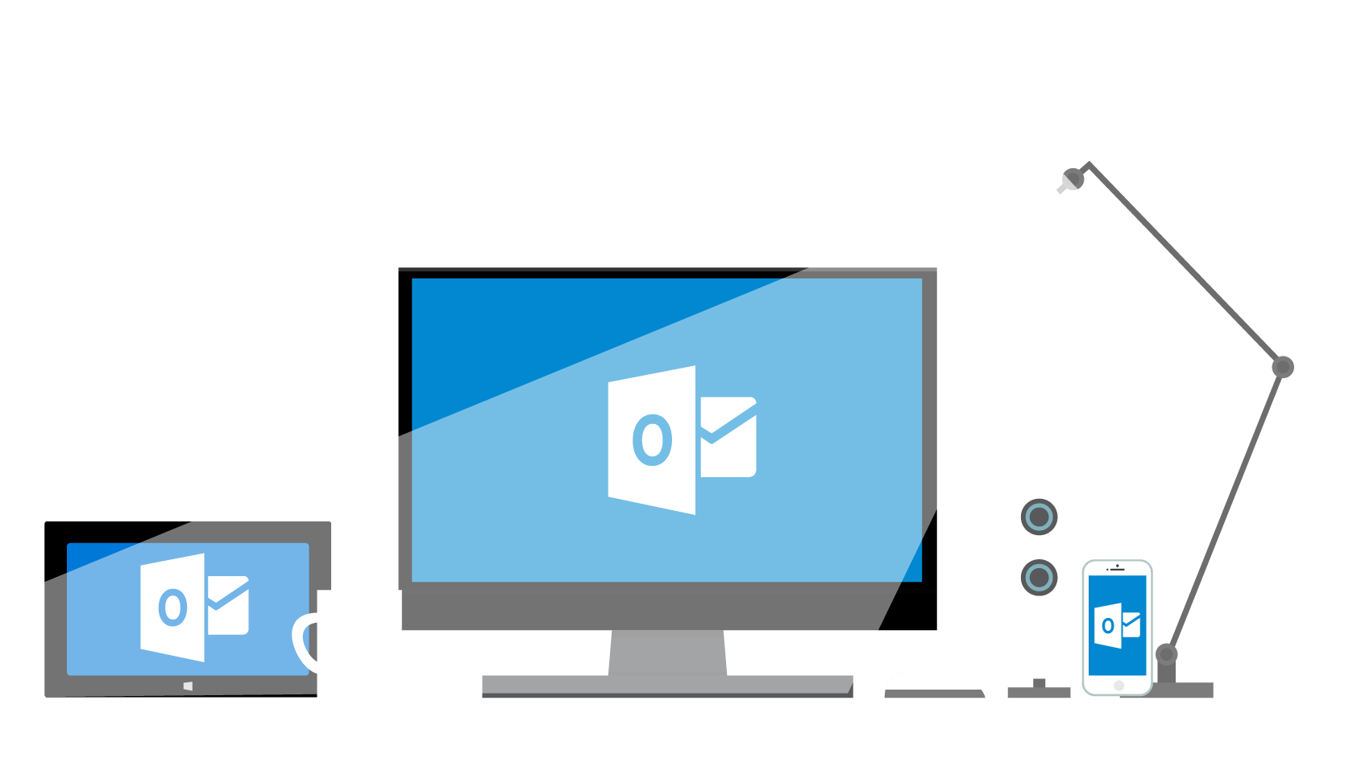
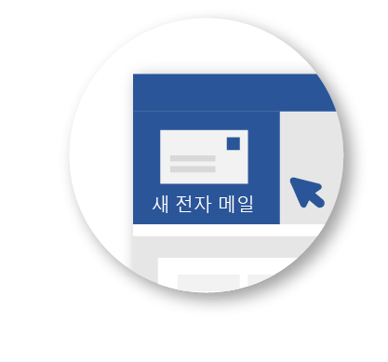
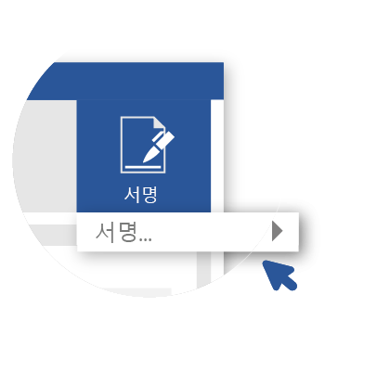
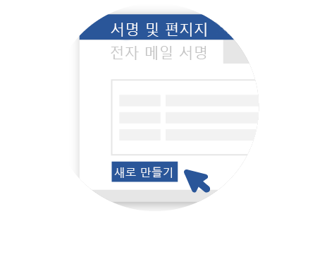
적절한
Outlook 작업환경을만드는
5가지방법
스타일있게로그아웃하기
새 메시지를
엽니다.
리본에서 서명을 선택한 다음 서명을 선택합니다.
그런 다음 새로 만들기를 선택하고 서명의 이름을 지정합니다.
이제 연락처 정보를 추가합니다.
단계별 방법 및 비디오:
aka.ms/outlooksignature

Slide 2
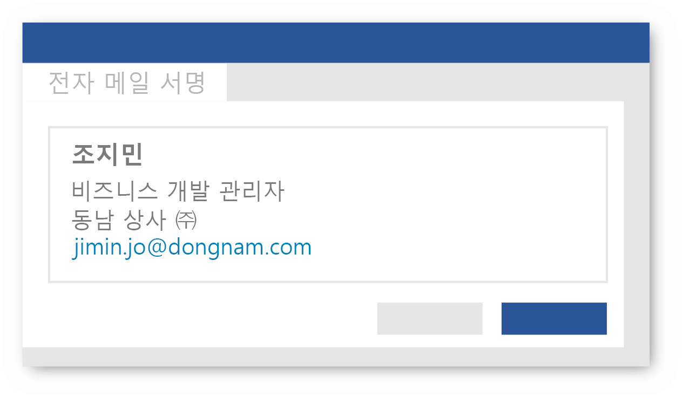
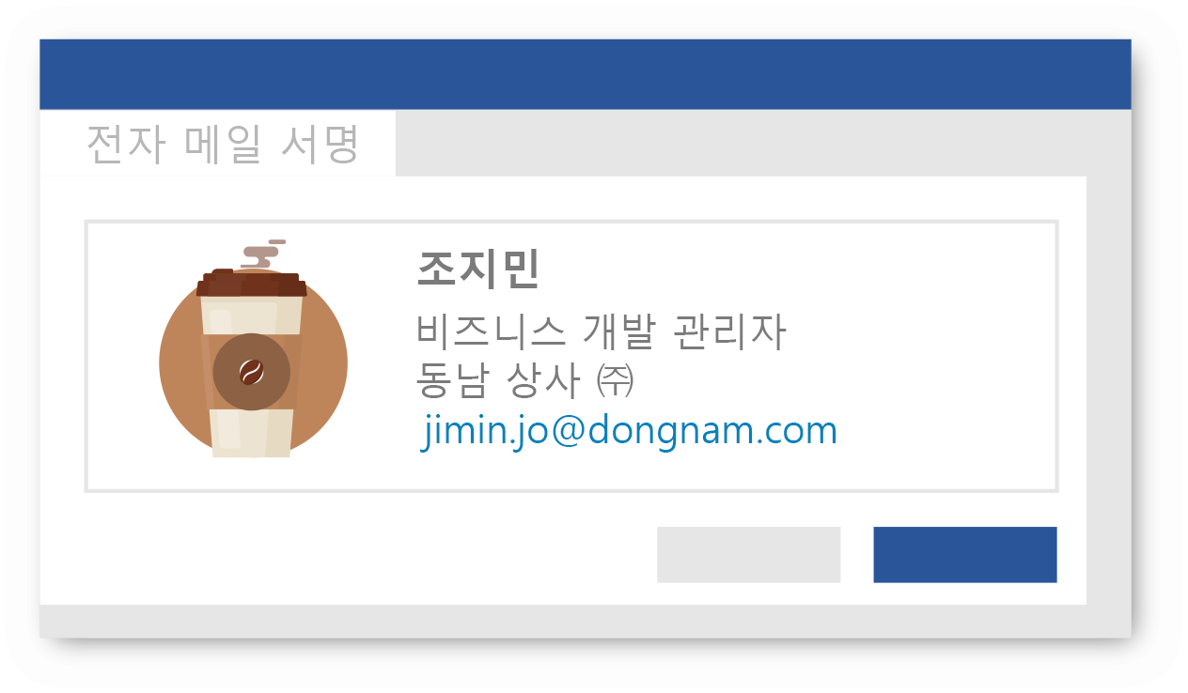


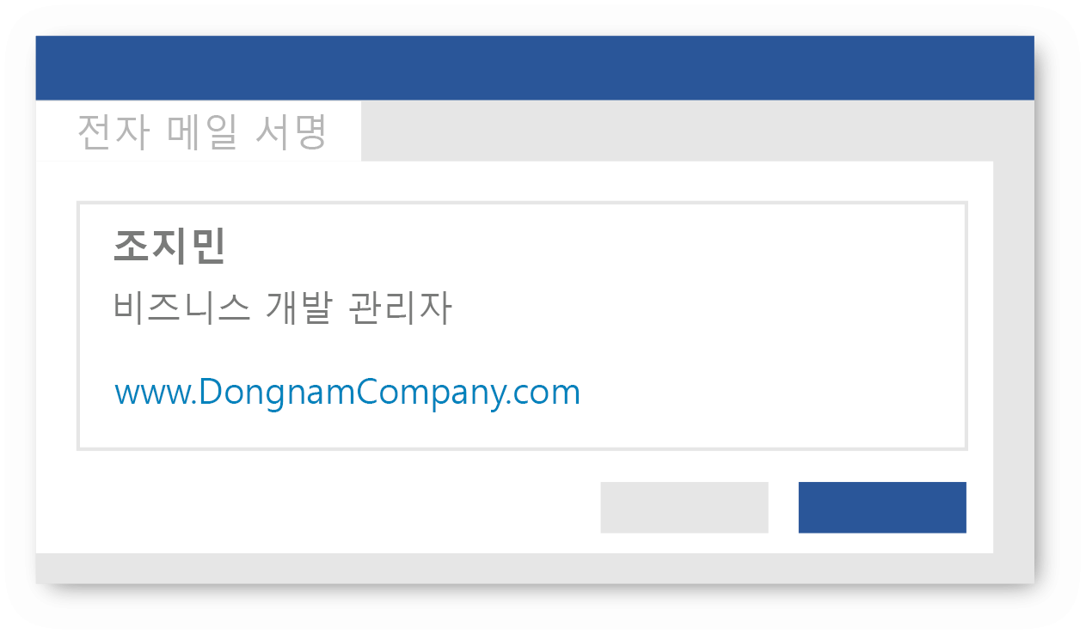
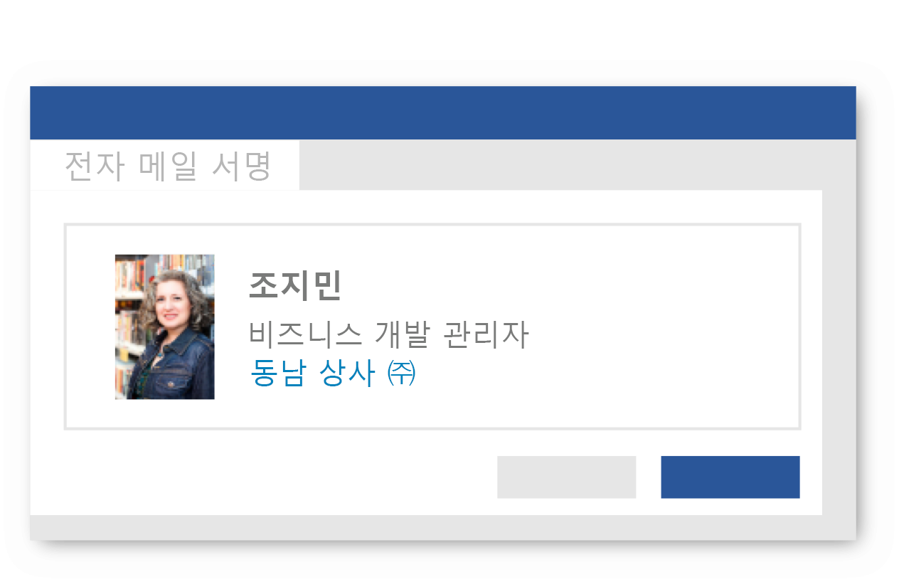


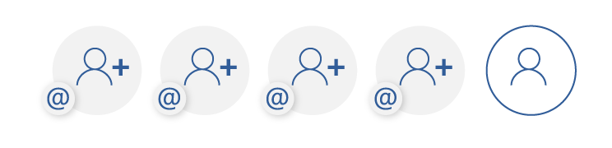
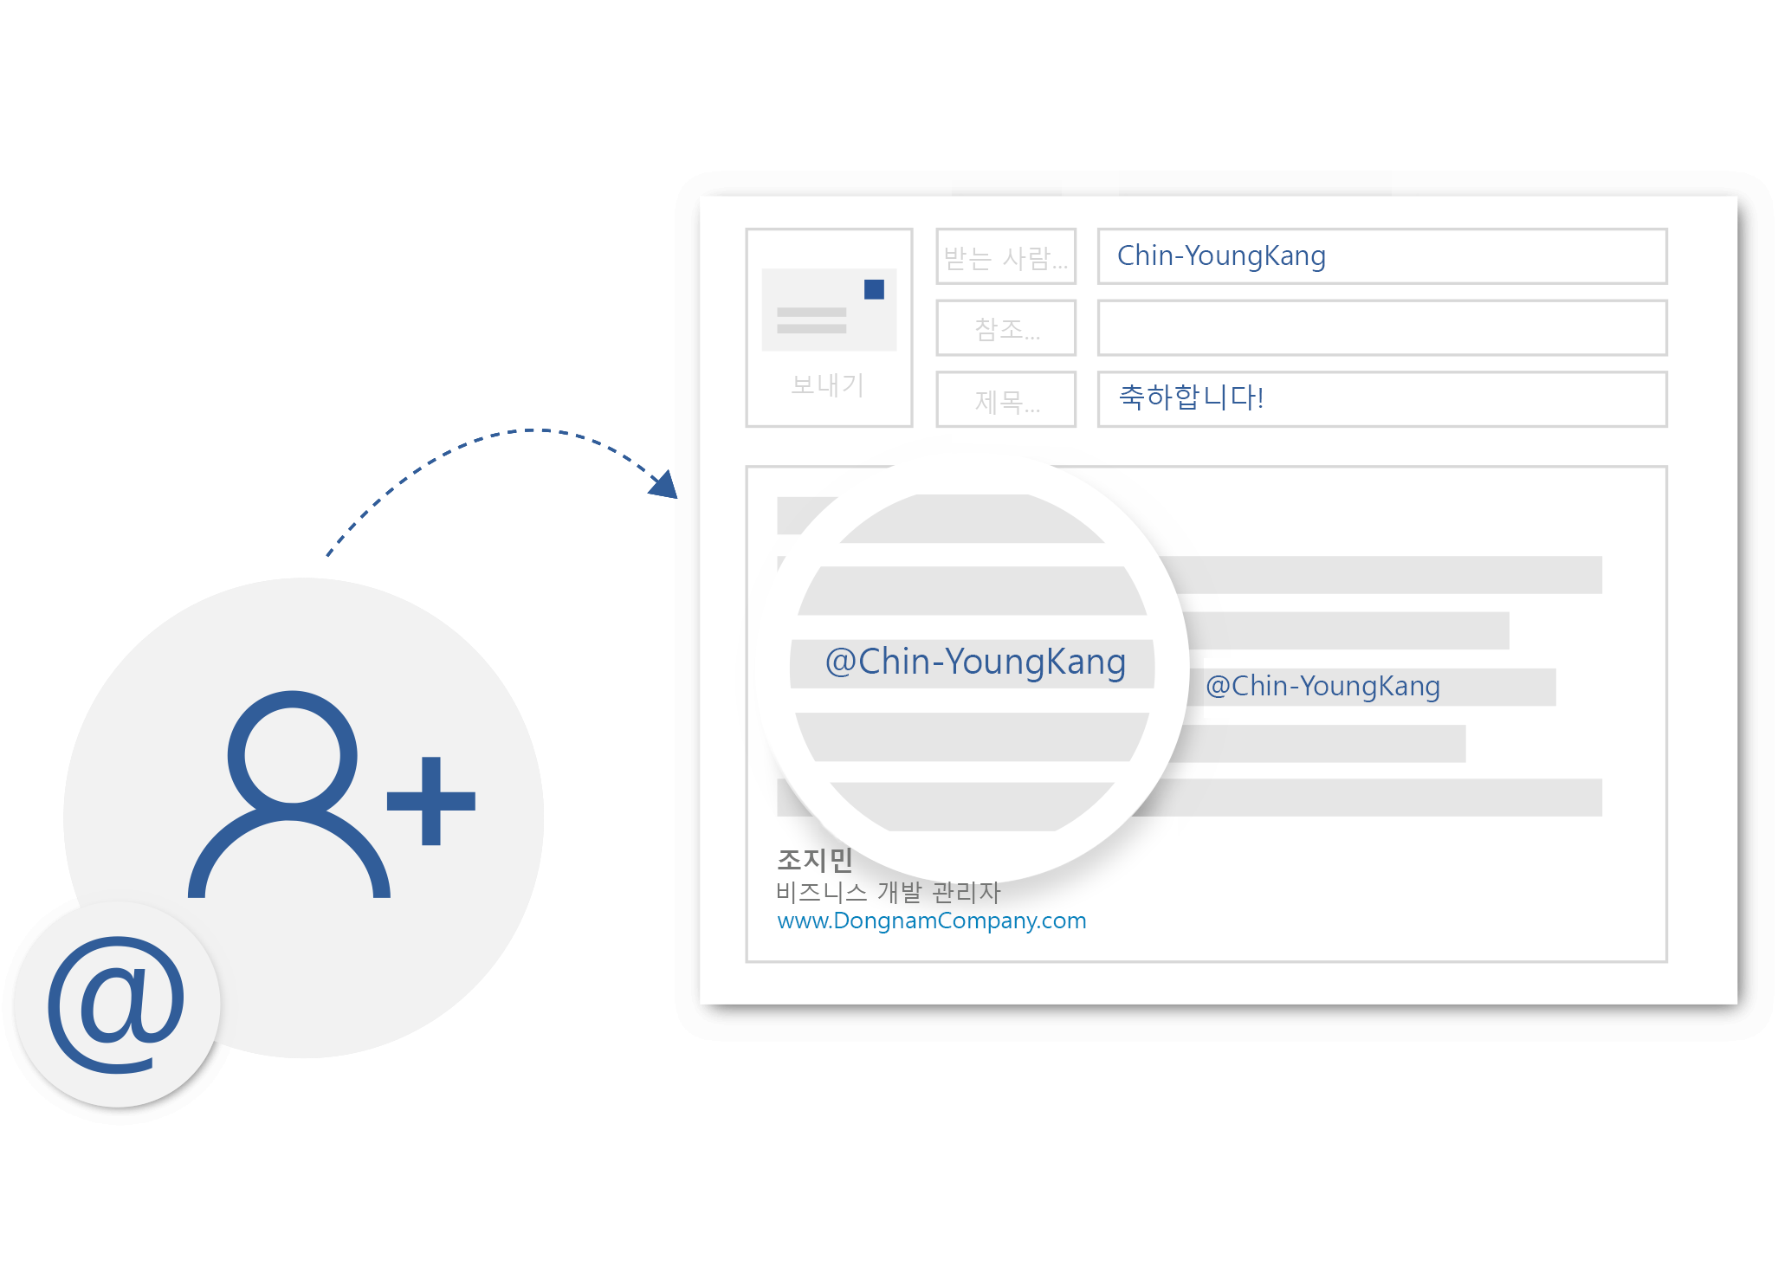
텍스트
로고
링크
이미지
멘션으로 관심 끌기
@ 기호는 전자 메일을 잘 받았는지 확인하기 위한 키입니다. 또한 받는 사람 줄에 사용자를 쉽게 추가하는 방법입니다.
전자 메일 본문의 아무 위치에서나 사용자 이름 앞에
@멘션하는 사용자는 모두 받는 사람 줄에 자동으로 추가됩니다. Outlook의 받은 편지함에서 메시지 목록에 @ 기호가 표시되면 주의를 끌 수 있습니다.
을 입력합니다.
단계별 방법 및 비디오:
aka.ms/outlook@mention

Slide 3
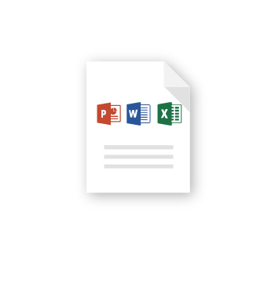
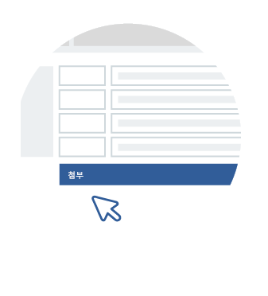
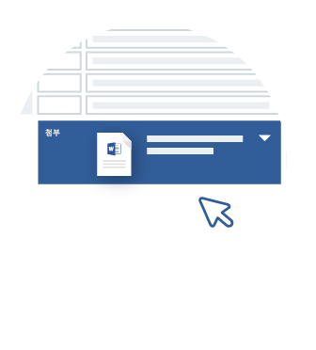
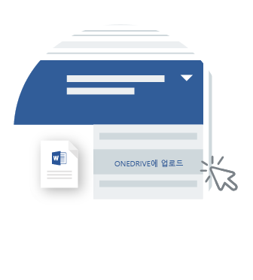
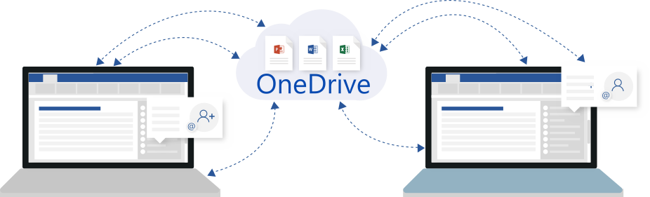

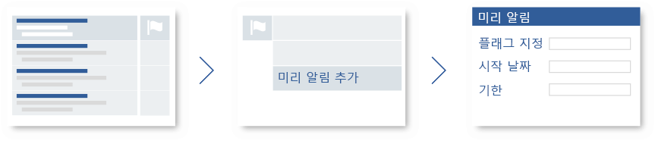
채팅하면서 Word, Excel 및 PowerPoint 파일을 공동 작성할 수 있습니다. Aka.ms/collaborate를 참조하세요.
한 파일에서 공동 작업
컴퓨터에서 파일을 선택합니다.
메시지에 파일을 첨부합니다.
파일 이름 옆에 있는 드롭다운을 선택합니다.
OneDrive에 업로드합니다.
미리 알림을 사용하여 잊지 않도록 합니다.
시간에 민감한 메시지에 플래그를 지정하여
추가 작업, 회신, 호출 등의 작업을 합니다.
메시지 목록에서
플래그 아이콘을 선택합니다.
플래그를 마우스 오른쪽 단추로 클릭하고 미리 알림 추가를 선택합니다.
미리 알림 옵션을 설정합니다.

Slide 4
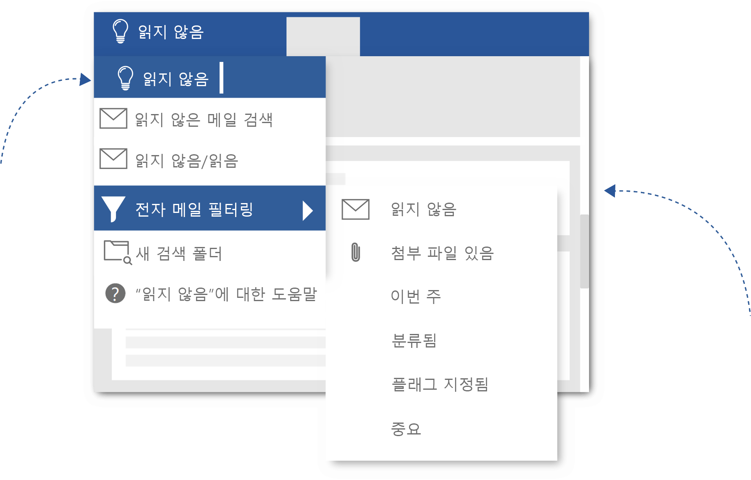
궁금한 점이 있나요? "입력하세요"를 사용하여 질문하세요.
원하는 내용을 입력하세요를 사용하여 Outlook에서 수행할 수 있는 모든 작업에 대해 자세히 알아보세요.
단계별 방법
및 비디오:
aka.ms/outlooktellme
작업(예를 들어 읽지 않은 작업)을 입력합니다.
그런 다음 검색 결과 중 하나를 선택하거나 도움말 보기를 선택합니다.
더 많은 팁, 비디오, 도움말 및 교육을 참조하세요.
Aka.ms/officetips를
방문하세요.
Outlook 2016 및 Office 365용 Outlook에서 이러한 환경을 사용할 수 있습니다.

